Slide 1
קידום חינוך רלוונטי במדע לקיימות (2)

Slide 2
תיאוריות ויסודות של חינוך לפיתוח בר קיימא (ESD)

Slide 3
אילו פרקטיקות ונושא עולים בראשכם אם אתם שומעים את המונח חינוך לפיתוח בר קיימא?
מומלץ לאסוף ולדון ברעיונות של תלמידים באמצעות אשכול קלפים דרך מירו (
https://miro.com/
) או כלי דומה.

Slide 4
חינוך לפיתוח בר קיימא (ESD)
מדיניות והגדרות של ESD
מושגים ודגמים של ESD
עיצוב יכולות
כישורי מפתח
מודל דינמי של מיומנויות ESD להוראה
אסטרטגיות שונות לעשות ESD בהוראת מדעים
מודל תכנית לימודים להוראת ESD
שאלות ודיון

Slide 5
מדיניות והגדרות לחינוך לפיתוח בר קיימא

Slide 6

תפקידו של חינוך לפיתוח בר קיימא
"חינוך הוא קריטי לקידום פיתוח בר קיימא ושיפור היכולת של האנשים לטפל בנושאי סביבה ופיתוח".
(אג'נדה 21, 1998)

Slide 7
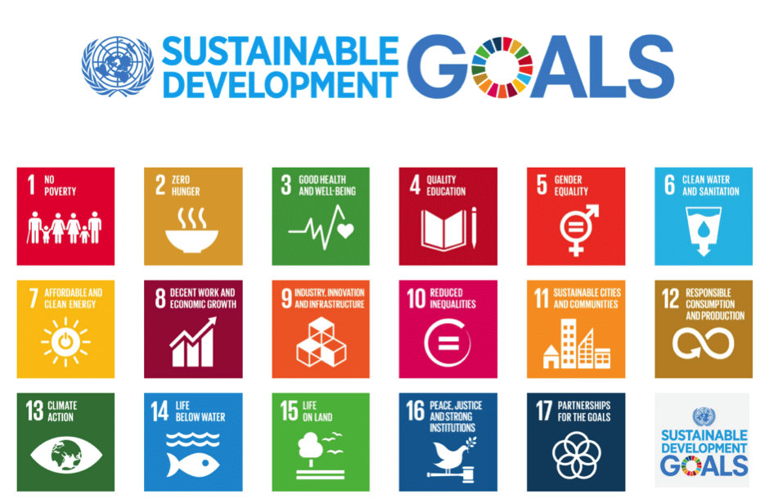
חינוך ביעדי פיתוח בר קיימא (SDGs) מאג'נדה 2030 (או"ם, 2015)
7

Slide 8

 | יעדים: 4.1 חינוך יסודי ותיכוני אוניברסלי עד 2030, ודא שכל הבנות והבנים ישלימו חינוך יסודי ותיכוני חינם, שוויוני ואיכותי שיוביל לתוצאות למידה רלוונטיות ואפקטיביות
 | 4.2 התפתחות בגיל הרך וחינוך קדם יסודי אוניברסלי עד 2030, ודא שלכל הבנות והבנים תהיה גישה להתפתחות איכותית לגיל הרך, לטיפול ולחינוך קדם יסודי, כך שהם מוכנים לחינוך יסודי
 | 4.3 גישה שווה להשכלה טכנית/מקצועית וגבוהה עד 2030, להבטיח גישה שווה לכל הנשים והגברים לחינוך טכני, מקצועי ושלישוני במחירים נוחים ואיכותיים, כולל אוניברסיטה
 | 4.4 כישורים רלוונטיים לעבודה הגונה עד שנת 2030, הגדל באופן משמעותי את מספר בני הנוער והמבוגרים שיש להם כישורים רלוונטיים, כולל כישורים טכניים ומקצועיים, לתעסוקה, משרות ראויות ויזמות
 | 4.5 שוויון והכלה בין המינים עד 2030, לבטל את הפערים המגדריים בחינוך ולהבטיח גישה שווה לכל רמות החינוך וההכשרה המקצועית לפגיעים, לרבות אנשים עם מוגבלות, עמים ילידים וילדים במצבים פגיעים
 | 4.6 אוריינות נוער אוניברסלית עד 2030, ודא שכל בני הנוער וחלק ניכר מהמבוגרים, גברים ונשים כאחד, ישיג אוריינות וחשבון
https://en.unesco.org/education2030-sdg4/targets

Slide 9

יעד 4.7: חינוך לפיתוח בר קיימא
אג'נדה 2030 (או"ם, 2015) קובעת ביעד 4.7 של ה-SDGs:
"עד שנת 2030 להבטיח שכל הלומדים ירכשו ידע ומיומנויות הדרושים לקידום פיתוח בר קיימא, כולל בין היתר באמצעות ESD ואורחות חיים בר קיימא, זכויות אדם, שוויון מגדרי, קידום תרבות של שלום ואי אלימות, אזרחות גלובלית והערכה לגיוון התרבותי ולתרומת התרבות לפיתוח בר קיימא."
https://en.unesco.org/education2030-sdg4/targets

Slide 10


הגדרות של קיימות ופיתוח בר קיימא
הוועדה העולמית לסביבה ופיתוח (ועדת ברונדלנד, 1987): פיתוח בר קיימא הוא
"פיתוח העונה על צורכי ההווה מבלי לפגוע ביכולתם של הדורות הבאים לספק את צרכיהם."
" פיתוח בר קיימא הוא הדרך שבה עלינו לחיות היום אם אנו רוצים מחר טוב יותר, על ידי מתן מענה לצרכים הנוכחיים מבלי לפגוע בסיכויים של הדורות הבאים לספק את צרכיהם. ההישרדות של החברות שלנו ושל כוכב הלכת המשותף שלנו תלויה בעולם בר קיימא יותר." (או"ם, w.y.)

Slide 11

מטרות
של ESD
"חינוך לפיתוח בר קיימא (ESD) מאפשר ללומד השתתפות פעילה בניתוח והערכת תהליכים של פיתוח לא בר קיימא, לכוון את חייו על עקרונות של קיימות ולהתחיל תהליכי פיתוח בר קיימא עם אחרים ברמה הגלובלית והמקומית.
"
(מסגרת עשור עולמית גרמנית: העברה 21)

Slide 12
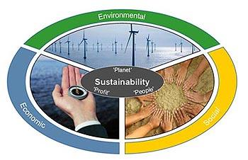
מטרות ESD
"
ESD מציע חזון הוליסטי ובינתחומי של חינוך שמטרתו ידע ומיומנויות חשובים לפיתוח בר-קיימא של הפלנטה שלנו.
"
"ESD שואפת לאפשר לסטודנטים לעצב באופן פעיל סביבה תואמת אקולוגית, חזקה כלכלית והוגנת מבחינה חברתית לחיים תוך התחשבות בעקרונות דמוקרטיים ובמגוון תרבותי."
(שרי החינוך הגרמנים, 2006)

Slide 13
ESD: מה זה ומה לא (Huber, 2001)
חינוך לפיתוח בר קיימא
• אינו מכוון רק להגנה על הסביבה מפני נזקים או שמירה על הטבע, אלא מכוון גם לפיתוח ושינויים;
• הוא לא רק אוסר או מחמיר אלא גם מפתה - הוא קורא ליצירתיות ופעילות;
• לא רק מעורר פחדים אלא גם מצביע על נקודות מבט;
• אינו מוגבל לאקולוגיה אלא כולל גם כלכלה ופוליטיקה, ומתחשב בתרבות;
• אינו נצמד לנקודות מבט מקומיות, אלא פועל במסגרת עולמית;
• מעוניין לנתח קשרים חברתיים והתפתחות לצד הפעולה בחיי היומיום של האדם עצמו.

Slide 14

תפקידו של חינוך STEM לפיתוח בר קיימא
העשור העולמי של האו"ם בנושא "חינוך לפיתוח בר קיימא" (DESD), 2005-2014
תלמידים זקוקים לכישורים מיוחדים לעיצוב חייהם, היום ובעתיד, בתוך חברה דמוקרטית
כל התחומים ורמות ההשכלה מתבקשים לתרום
מכיוון שהפיתוחים במדע וטכנולוגיה הם חיוניים עבור רוב תחומי הפיתוח בר-קיימא, חינוך בנושאי STEM צריך לשלב באופן בולט פילוסופיית ESD בכל הרמות

Slide 15
דגמים ומושגים עבור ESD

Slide 16
עיצוב יכולות
ליכולת עיצוב יש 12 כישורי משנה: היכולות ל
• לאסוף ידע ברוח של פתיחות לעולם, תוך שילוב נקודות מבט חדשות
• לחשוב ולפעול בצורה צופה פני עתיד
• לרכוש ידע ופעולה בצורה בינתחומית
• להתמודד עם מידע לא שלם ומורכב מדי
• לשתף פעולה בתהליכי קבלת החלטות
• להתמודד עם מצב דילמטי של קבלת החלטות
• להשתתף בתהליכי קבלת החלטות קולקטיביים
• להניע את עצמו ואחרים להיות פעילים
• לחשוב על העקרונות של האדם ושל אחרים
• להתייחס לרעיון השוויון בקבלת החלטות ובתכנון פעולות
• לתכנן ולפעול באופן אוטונומי
• להפגין אמפתיה וסולידריות עם המוחלשים
איך עובדים עם הכישורים:
http://www.transfer-21.de/daten/grundschule/didaktik_leitfaden_engl.pdf

Slide 17
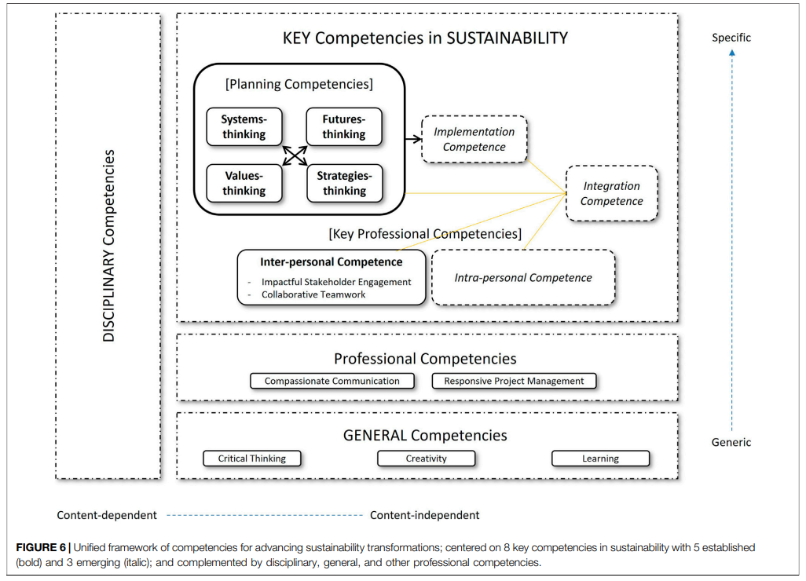
כישורי מפתח לקיימות
Redman, A. & Wik, A. (2021). מיומנויות לקידום טרנספורמציות לקראת קיימות. גבולות בחינוך
, 6, [785163].
http://fox.leuphana.de/portal/files/21178885/feduc_06_785163.pdf

Slide 18
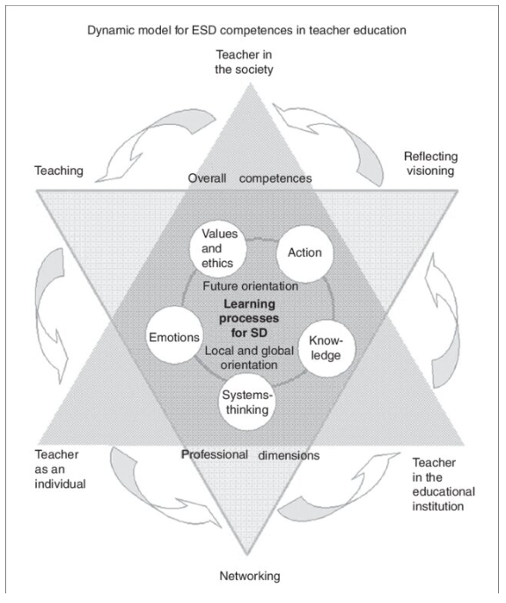
מודל דינמי לכישורי ESD בהוראה
Schauer, J. R., Holt, J., Patel, R. & Nolet, V (2016). אמונות וערכים סביבתיים: בחיפוש אחר מודלים ושיטות. ב-C. Shealy (עורך), קבלת היגיון באמונות וערכים: הבנת ההשלכות הגלובליות של הטבע האנושי.: Springer

Slide 19
אסטרטגיות שונות לעשות ESD בהוראת מדעים

Slide 20
אסטרטגיה 1: יישום טכנולוגיות ירוקות בכיתה
מדע וטכנולוגיה ירוקים מיושמים בעבודה מעשית וכל פעולה אחרת בשיעורי מדעים.
פרקטיקות מסורתיות מוחלפות בחלופות פחות רעילות, פחות מסוכנות וצורכות משאבים פחות.
התלמידים יכולים ללמוד, להשוות ולהרהר באסטרטגיות שהשתנו.
עם זאת, פיתוח מיומנויות חינוכיות כלליות עבור ESD אינו בהכרח במוקד.
(Burmeister, M., Rauch, F., & Eilks, I. (2012). חינוך לפיתוח בר קיימא (ESD) וחינוך לכימיה תיכונית.
מחקר ופרקטיקה של חינוך כימיה,
13 (2), 59-68.)

Slide 21

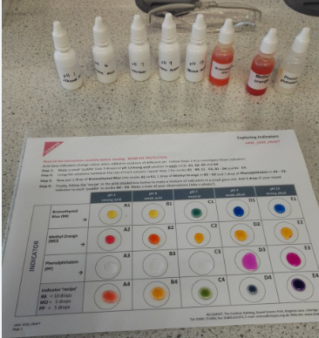

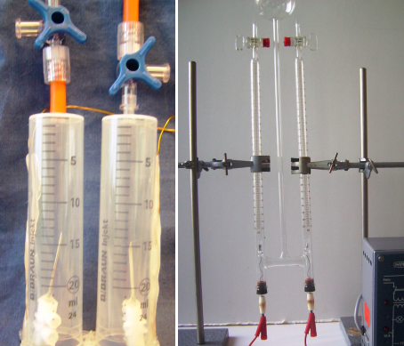
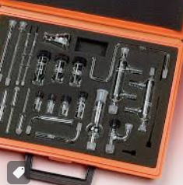
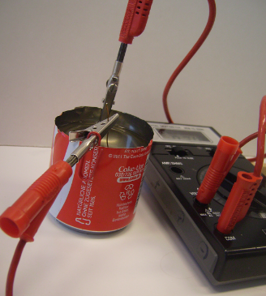
דוגמאות: מדע בעלות נמוכה ובמיקרו-קנה מידה
ניסויים בעלות נמוכה ובקנה מידה קטן לעבודה מעשית עם פחות השפעה על הסביבה

Slide 22
אסטרטגיה 2: הפיכת מדע וטכנולוגיה ירוקים לתוכן מפורש לחינוך STEM
יישומים של מדע בר קיימא הופכים לתוכן מפורש בתוכנית הלימודים במדעים.
הגישה מדגישה את המדע מאחורי תהליכים ומוצרים ברי קיימא כחלק מתכנית הלימודים, למשל. כימיה של דלק ביולוגי, פיזיקה של יישומים פוטו-וולטאיים, ביו-הנדסה.
הגישה הופכת את המדע למשמעותי לתלמידים ומציעה ידע מושגי להבנת השיח החברתי.
עם זאת, ההבנה של יחסי הגומלין בין קיימות כלכלית, אקולוגית וחברתית והשגת מיומנויות חינוכיות כלליות להשתתפות חברתית אינה בהכרח במוקד.
(Burmeister, M., Rauch, F., & Eilks, I. (2012). חינוך לפיתוח בר קיימא (ESD) וחינוך לכימיה תיכונית.
מחקר ופרקטיקה של חינוך כימיה, 13 (2), 59-68.)

Slide 23
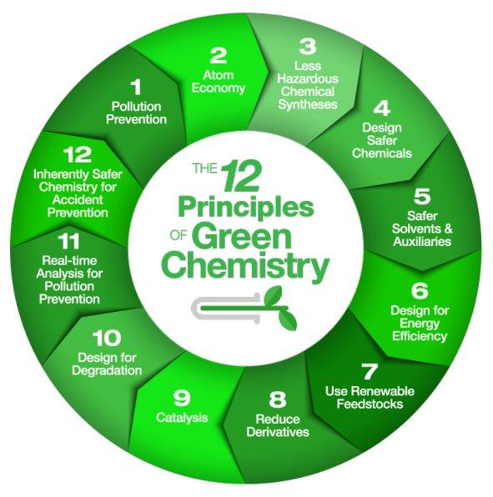
דוגמה: תוכנית לימודים בכימיה ירוקה
הוראת כימיה אורגנית על פי שנים עשר העקרונות של כימיה ירוקה (למשל בשנה הראשונה לחינוך העל יסודי או במעבדה לתואר ראשון
עקרונות כימיה ירוקה
משאבים מתחדשים
תגובות הנגרמות במיקרוגל
חומצות במצב מוצק כזרזים
קטליזה אנזימטית
סינתזה ביו-פולימר
(Linkwitz, M., & Eilks, I. (2020). Greening the high school chemistry curriculum – An Action Research Initiative. בתוך S. Obare, K. Peterman & C. Middlecamp (Eds.),
חינוך לכימיה לחברה בת קיימא כרך 1: תיכון, הסברה ונקודות מבט גלובליות
(עמ' 55-68). וושינגטון: ACS.)

Slide 24
אסטרטגיה 3: קיימות בחינוך מדעי מבוסס SSI
סוגיות חברתיות-מדעיות הופכות למניע לחינוך מדעי, למשל. שינויי אקלים, דלק ביולוגי, סיכונים וסיכויים של מוצרים או תהליכים.
השיעורים הם למידה מבוססת הקשר או מתמקדים ב-SSI שנויים במחלוקת כדי להפוך הן למידת המדע והן לשיח חברתי אודותיהם לחלקים מאוזנים של החינוך המדעי.
גישות SSI (ואם משתקפות CBSL) תורמות הבנה על יחסי הגומלין של קיימות כלכלית, אקולוגית וחברתית ומסייעות בפיתוח מיומנויות חינוכיות של כלליים.
עם זאת, אין תרומה ישירה לפיתוח מבנים חדשניים.
(Burmeister, M., Rauch, F., & Eilks, I. (2012). חינוך לפיתוח בר קיימא (ESD) וחינוך לכימיה תיכונית.
מחקר ופרקטיקה של חינוך כימיה,
13 (2), 59-68.)

Slide 25

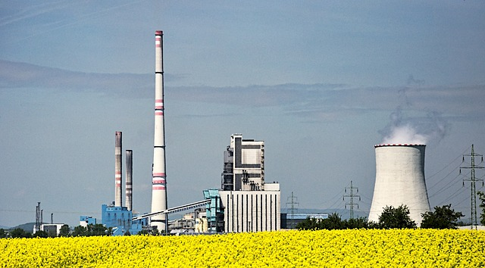
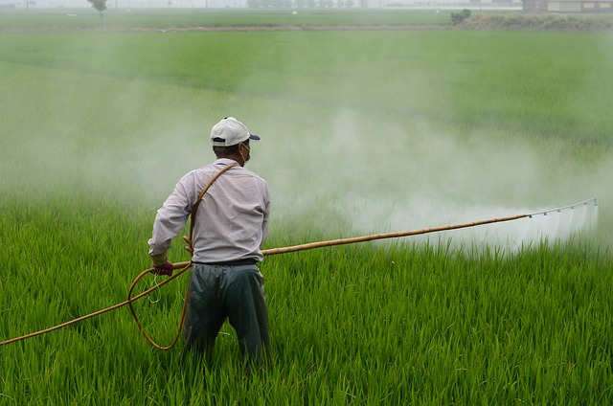

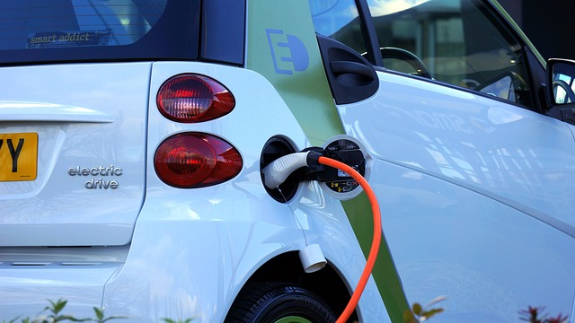
דוגמאות: SSIs מוכווני קיימות
דלק ביולוגי
תזונה בריאה
שימוש בחומרי הדברה
קוֹסמֵטִיקָה
ניידות אלקטרונית

Slide 26
דגם 4: ESD בפיתוח בית ספר
חיי בית הספר מאורגנים מחדש בהתאם למטרות ESD.
הרפורמות מתמקדות במבנים חדשניים, ידע בינתחומי ולמידה השתתפותית (למידה חיה).
ESD הופך למרכיב חיוני בחיי בית הספר, למשל. עבודת פרויקטים או יצירת רשתות בתי ספר עם עסקים.
גישה זו מאפשרת פיתוח יכולות באמצעים הרחבים ביותר.
יש לו פוטנציאל לתרום לפיתוח בר קיימא ולמבנים חדשניים.
(Burmeister, M., Rauch, F., & Eilks, I. (2012). חינוך לפיתוח בר קיימא (ESD) וחינוך לכימיה תיכונית.
מחקר ופרקטיקה בחינוך כימיה,
13 (2), 59-68.)

Slide 27

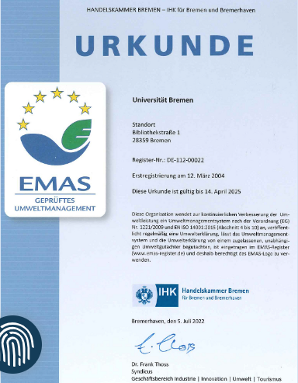
דוגמאות: מוסדות ידידותיים לאקלים ומוסמכים לסביבה

Slide 28
הפוטנציאלים של המודלים השונים בקשר לחינוך מדעי
פוטנציאל ל… | דגם 1 | דגם 2 | דגם 3 | דגם 4
... ללמוד על פיתוח בר קיימא. | (+) | ++ | ++ | +
... למידה לפיתוח בר קיימא. | - | - | ++ | ++
... תורם ישירות לפיתוח בר קיימא. | (+) | - | - | +
(Burmeister, M., Rauch, F., & Eilks, I. (2012). חינוך לפיתוח בר קיימא (ESD) וחינוך לכימיה תיכונית.
מחקר ופרקטיקה בחינוך כימיה,
13 (2), 59-68.)

Slide 29
מודל תכנית לימודים להוראת ESD מבוססת SSI

Slide 30
כיצד לזהות ולשקף SSIs עבור ESD?
אוֹתֶנְטִיוּת | הנושא הוא אותנטי כי הוא - למעשה - נדון בחברה. | נבדק האם הנושא אכן נדון בתקשורת היומיומית (עיתונים, מגזינים, טלוויזיה, פרסומות, מדיה חברתית, אינטרנט,...)?
רלוונטיות | הנושא רלוונטי, כי להחלטות חברתיות בנושא תהיה השפעה ישירה על חיי התלמידים, היום או בעתיד. | תרחישים מתוארים ומשתקפים לגבי ההשפעה שתהיה להחלטות חברתיות ספציפיות על האופן שבו הפרט יכול לפעול, למשל. כצרכן.
הערכה לא נקבעת מבחינה חברתית-מדעית | ההערכה החברתית אינה מוגדרת, היא מאפשרת נקודות מבט שונות. | הדיון הציבורי מנותח אם יש - למעשה - נקודות מבט שונות, שנויות במחלוקת, המתוותות (על ידי לוביסטים, תקשורת, פוליטיקאים,...).
מאפשר דיונים פתוחים | ניתן לדון בסוגיות בפתיחות. | נערכים ניסויים מחשבתיים על מנת לבחון האם הבעת נקודות מבט שונות תפגע ברגשותיהם של אנשים וקבוצות בגלל הרקע החברתי-כלכלי שלהם או החששות הדתיים והאתיים שלהם.
עוסק בשאלות מהמדע והטכנולוגיה | הנושא מתמקד בשאלות מדעיות וטכנולוגיות, שההבנה של המדע והטכנולוגיה היא יסוד להן. | השיח בתקשורת מנותח כדי לבחון האם נוגעים במושגים בסיסיים של מדע וטכנולוגיה או משתמשים בהם לצורך טיעון - מפורש או מרומז.
(Stolz, M., Witteck, T., Marks, R., & Eilks, I. (2013). משקף סוגיות חברתיות-מדעיות לחינוך מדעי המגיע מהמקרה של פיתוח תכניות לימודים בנושא סימום בחינוך לכימיה.
EURASIA כתב עת למתמטיקה, מדע וחינוך טכנולוגי, 9
(4)
,
273-282.)

Slide 31
איך להתחיל ולרצף? – דוגמה
1. גישה טקסטואלית וניתוח בעיות | התלמידים מתבקשים לקרוא ולנתח מדיה אותנטית, למשל. ממגזין פוליטי המדווח על השימוש ההולך וגובר בביואתנול כדלק והזכיר בביקורתיות תופעות לוואי אפשריות כמו כריתת יערות גשם ועליית מחירי המזון בשוק העולמי.
2. הבהרת הרקע הכימיה בסביבת מעבדה | בנושא ביואתנול התלמידים לומדים על מבנה האלכוהול, התסיסה והבעיות והיתרונות של השימוש באלכוהול כדלק במכוניות במצב שיתופי של כיתת פאזל בשילוב למידה במעבדת תחנות.
3. חידוש הדיון החברתי | השתקפות משותפת מובילה להבנה שהרקע לכימיה עשוי להיות ברור מספיק. אבל, הבסיס להחלטה פוליטית יצטרך לכלול גם התחשבות בהשפעות אקולוגיות, כלכליות וחברתיות.
4. דיון והערכת נקודות מבט שונות | שימוע בפרלמנט מחקה במשחק תפקידים. ההכנה וההצגה מסבירות את הטיעונים ונקודות המבט השונות של בעלי עניין שונים מתוך החברה.
5. מטה-רפלקציה | הרהור מטה על הדיון מדגיש את התפקידים השונים של מדענים, קבוצות לחץ ופוליטיקאים ולא רק מבהיר את מורכבות ההחלטה אלא גם כיצד החברה מטפלת בקבלת החלטות כזו.
(Feierabend, T. & Eilks, I. (2011). הוראת הממד החברתי של כימיה באמצעות מערך שיעור חברתי-קריטי וממוקד-בעיה על שימוש בביואתנול.
כתב עת לחינוך כימי,
88, 1250-1256)

Slide 32
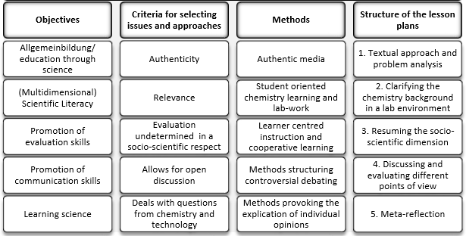
מודל תכנית לימודים ל-ESD
(Marks, R., & Eilks, I. (2009). קידום אוריינות מדעית תוך שימוש בגישה חברתית-ביקורתית וממוקדת בעיה בחינוך לכימיה: מושג, דוגמאות, התנסויות.
כתב העת הבינלאומי לחינוך סביבתי ומדע 4
(2), 131-145.)

Slide 33
חיפוש אחר מדיניות לאומית

Slide 34
חפש באינטרנט על מורשת מדיניות לאומית עבור ESD.
מומלץ לאסוף ולדון בממצאי התלמידים באמצעות Padlet (
https://padlet.com/
) באמצעות נושאים מוגדרים מראש.

Slide 35
שאלות ודיון

Slide 36
Online resources to read
https://www.unesco.org/en/sustainable-developmen/education
https://www.unesco.org/en/education-sustainable-development/need-know
https://www.oecd.org/education/education-policy-outlook-4cf5b585-en.htm
https://education.ec.europa.eu/focus-topics/green-education/learning-for-the-green-transition
https://www.globaleslernen.de/sites/default/files/files/pages/curriculum_framework_education_for_sustainable_development_barrierefrei.pdf

